Slide 1


睡你妹鬧鐘測試
蔡傑羽
王蕎芸
吳沛芸

Slide 2



測試目的
之前測新生系統的題目實行不易
發現起床真的不容易
希望測試市面上熱門的鬧鐘app

Slide 3
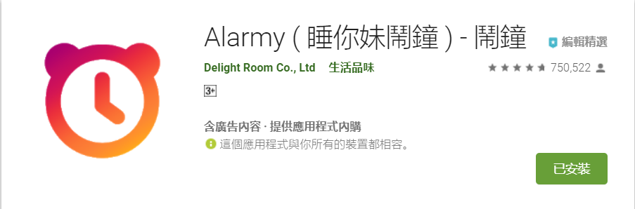
測試系統

Slide 4
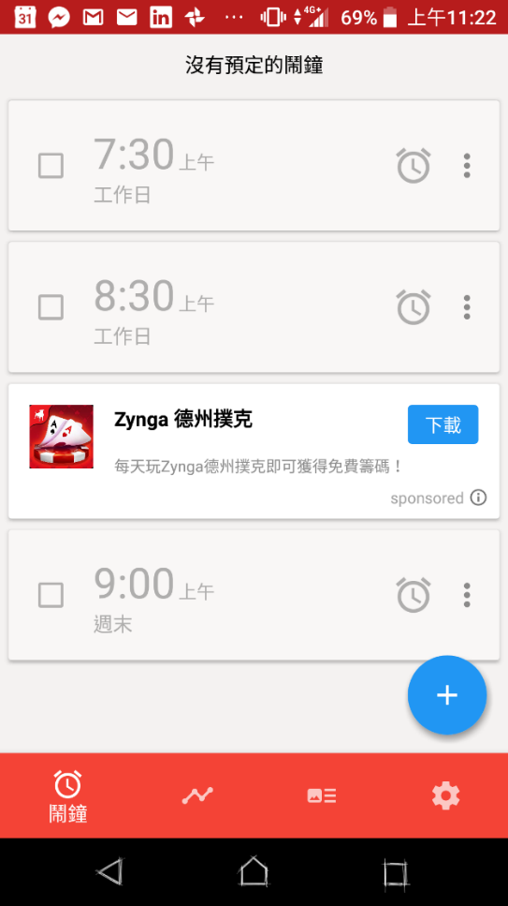
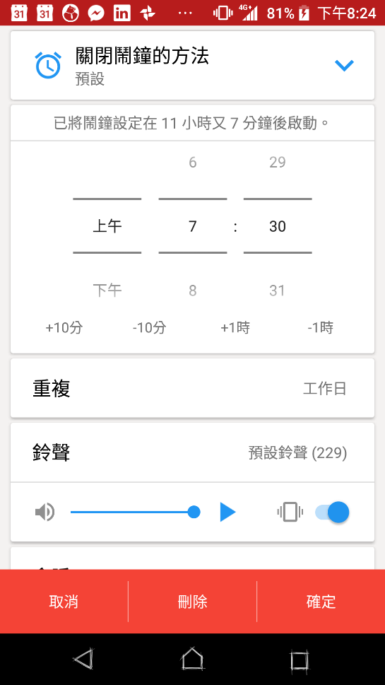
系統介紹
變更模式
設定起床時間
設定每週重複模式
設定鬧鐘
調整音量、
貪睡功能、標籤
其他設定

Slide 5

測試過程
側錄使用者反應
問卷調查
用後訪談

Slide 6
測試對象
蕎芸的室友（22歲）
傑羽的室友（22歲）
傑羽的弟弟（18歲）

Slide 7
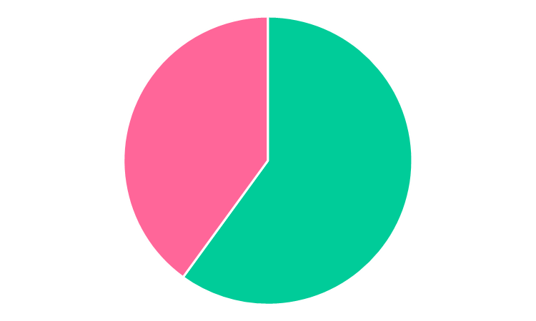
問卷調查
第一次打開app的當下，看得出來它是一款特殊鬧鐘嗎？
可以
４０％
不可以
６０％

Slide 8
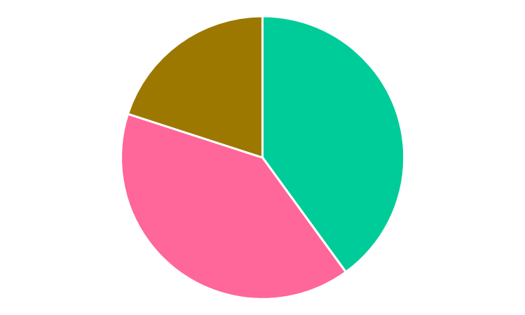
問卷調查
搖晃
２０％
數學題
４０％
第一個想使用的功能
預設
４０％

Slide 9

問卷調查
蕎芸的室友ｂ
完成設定鬧鐘所花的時間
蕎芸的室友ａ
傑羽的室友ａ
傑羽的室友ｂ
傑羽的弟弟
3分
3分
1分
3分
1分

Slide 10
問卷調查
蕎芸的室友ｂ
鬧鐘響後到起床的時間
蕎芸的室友ａ
傑羽的室友ａ
傑羽的室友ｂ
傑羽的弟弟
90秒
340秒
60秒
1860秒
30秒

Slide 11
討論
發現很多人沒有發現可以改成其他模式
測試易受受測者本身的習慣影響
應該多測個沒有使用鬧鐘的對照組

Slide 12
用後訪談
在設定鬧鐘時遇到什麼問題？
找不到改模式的地方
功能太多，很複雜
找不到工作日跟假日的設定在哪

Slide 13
期末系統改進方向
簡化使用者介面
增加簡單易用的新功能
提出未來可能實現的新功能

